Slide 1




Slide 2
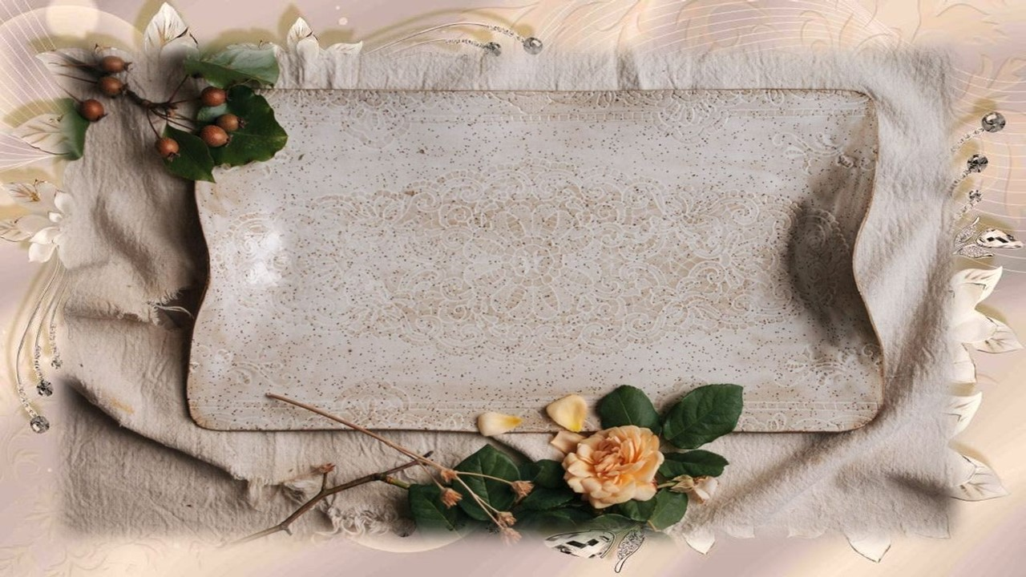
Lembranças Perdidas
Ciducha Seefelder

Slide 3


Slide 4
...Lembro bem daquela noite,
quando tudo começou
Como era delicioso,
aqueles momentos de intimidade...
O amor ilícito torna as
pessoas dissimuladas!

Slide 5
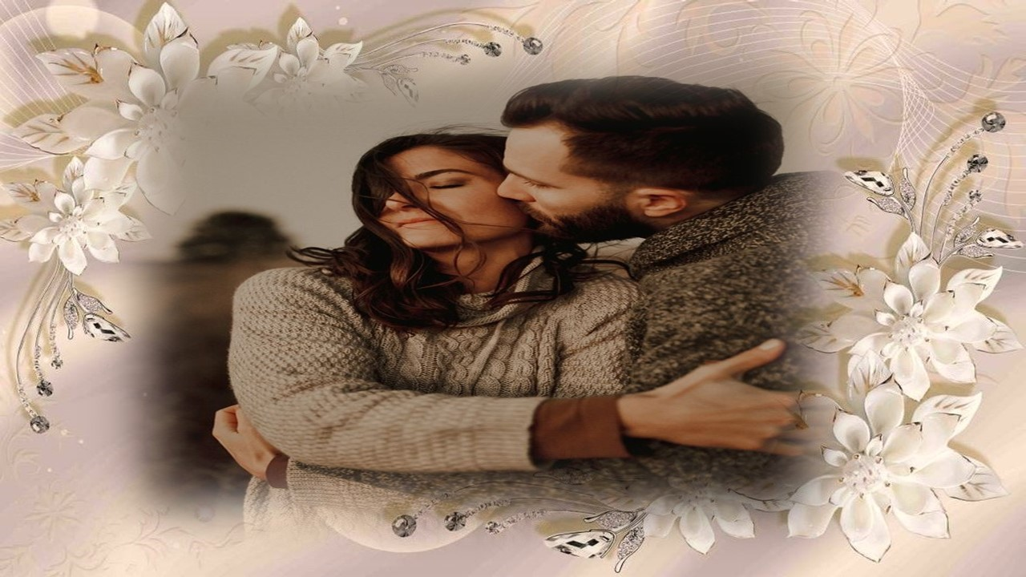

Slide 6
...Ele tocou meu rosto,
inclinei contra o toque
olhando-o nos olhos
olhos tão escuros,
cheios de segredo.

Slide 7
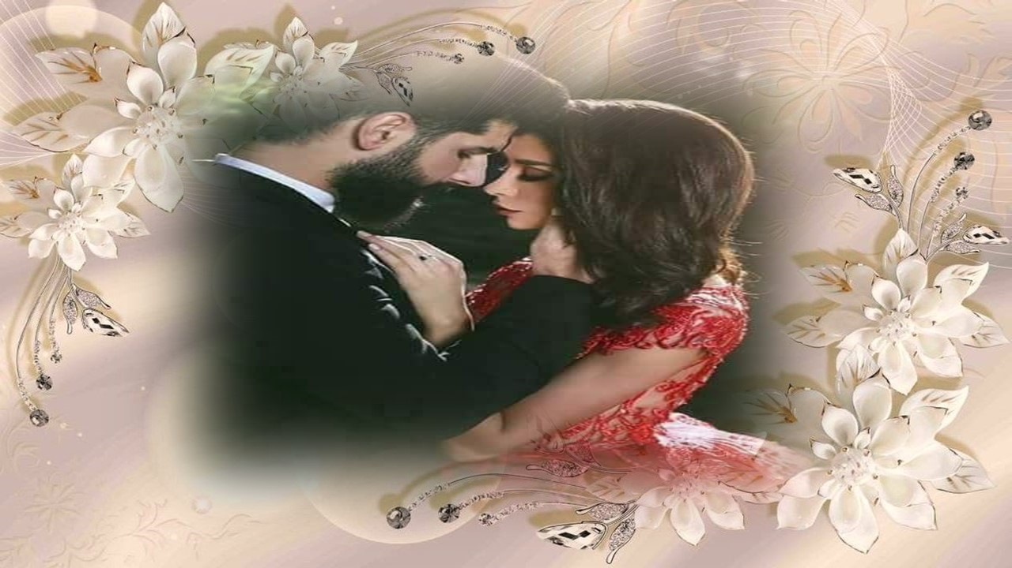

Slide 8
....Senti uma vertigem
como se estivesse parada no
topo de um rochedo enorme,
sob um vento muito forte,
sem poder fazer nada,
a não ser cair.

Slide 9


Slide 10
...Um beijo súbito, afiado,
me pegou de surpresa.
...O amor é assim
insistente, seguro, persuasivo
ele faz calar todas as dúvidas!
Santos/10/01/2024

Slide 11
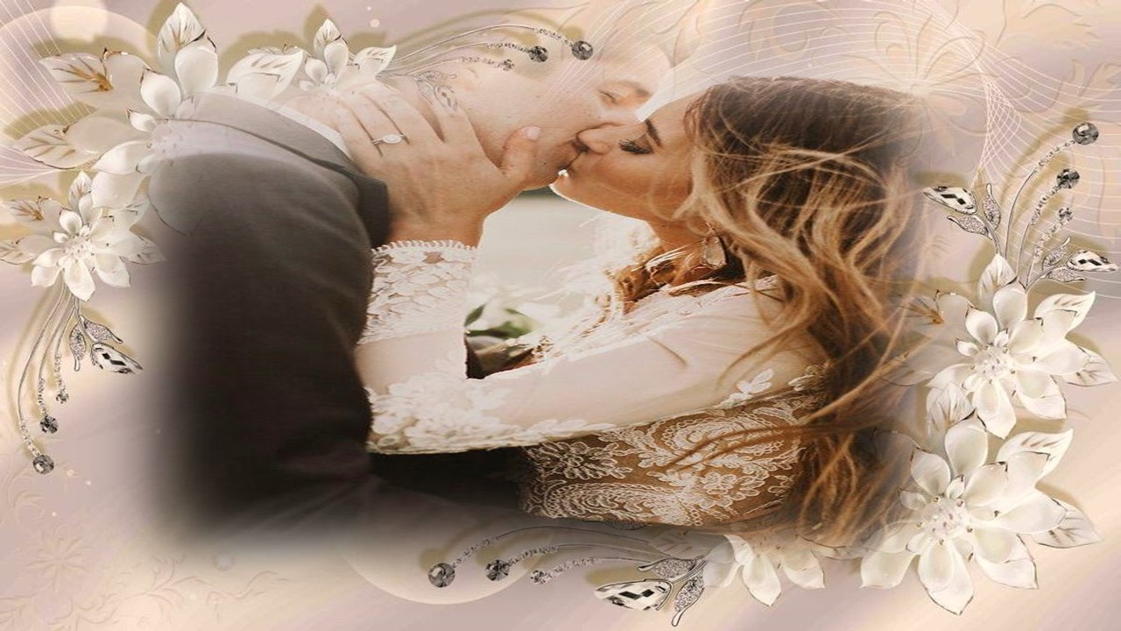

Slide 12
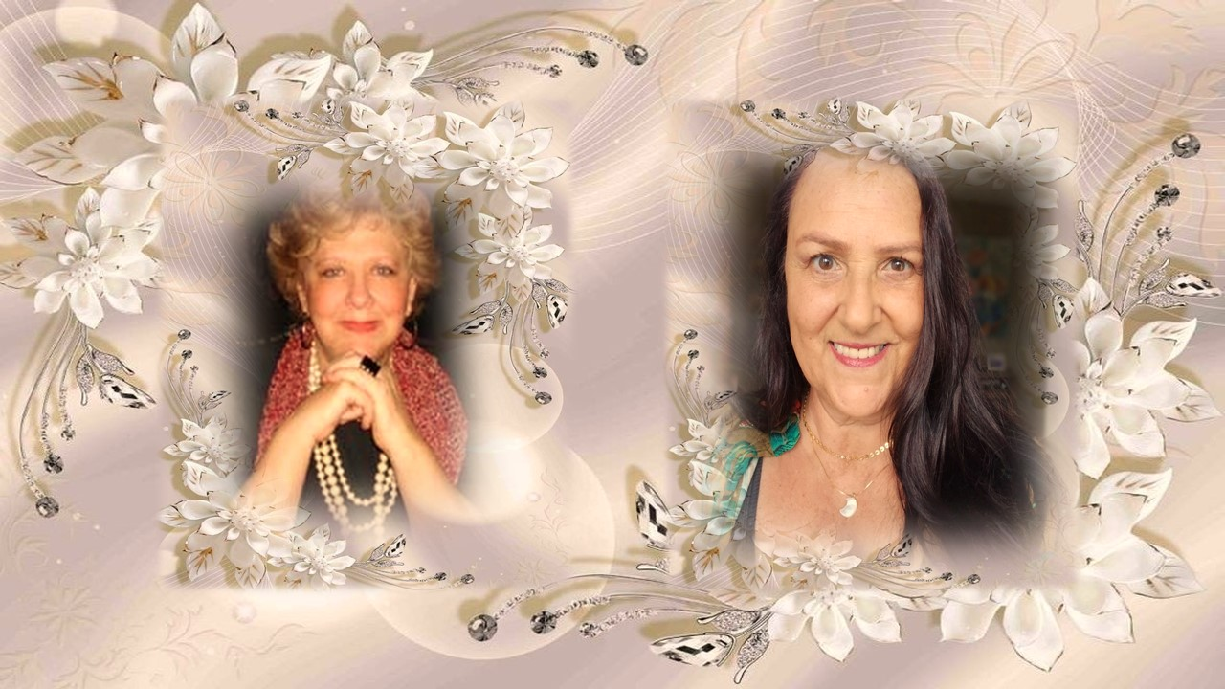
Cléo Menegatt
Ciducha Seefelder

Slide 13


Slide 14
Imagens: Internet e Acervo Pessoal
Texto:Ciducha Seefelder
Música: Richard Clayderman-Love Me Tender
http://www.sergrasan.com.br/cleoslides
Canal no Youtube:
Clique Aqui
Criação, Formatação e Edição:
Cléo Menegatt
cmenegatt2016@gmail.com

